Slide 1
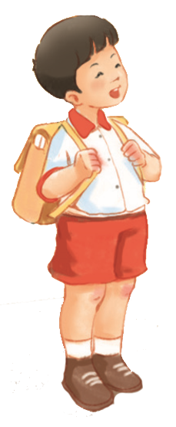
BÀI 2: B b `

Slide 3
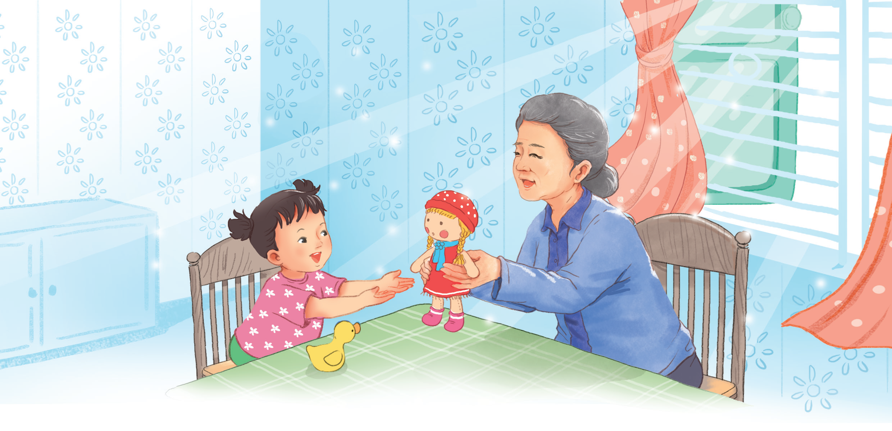
Notes:
Chưa làm hiệu ứng:
Click chuột để nổi hình của Hà và bà, để học sinh quan sát kĩ nhân vật hơn.
Các nhân vật có hiệu ứng nổi lên và rung rinh khi click chuột vào nhân vật

Slide 4
B
b
Bà cho bé búp bê.
b
b
Notes:
Chưa làm hiệu ứng:
Click chuột để nổi hình của Hà và bà, để học sinh quan sát kĩ nhân vật hơn.
Các nhân vật có hiệu ứng nổi lên và rung rinh khi click chuột vào nhân vật

Slide 6
b

Slide 7
b
b
a
b
a
ba
bà

Slide 8
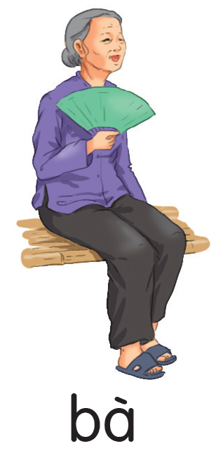
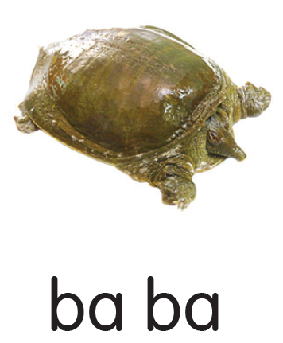

Slide 9
b
b
a
b
a
ba
bà
ba
bà
ba ba

Slide 10
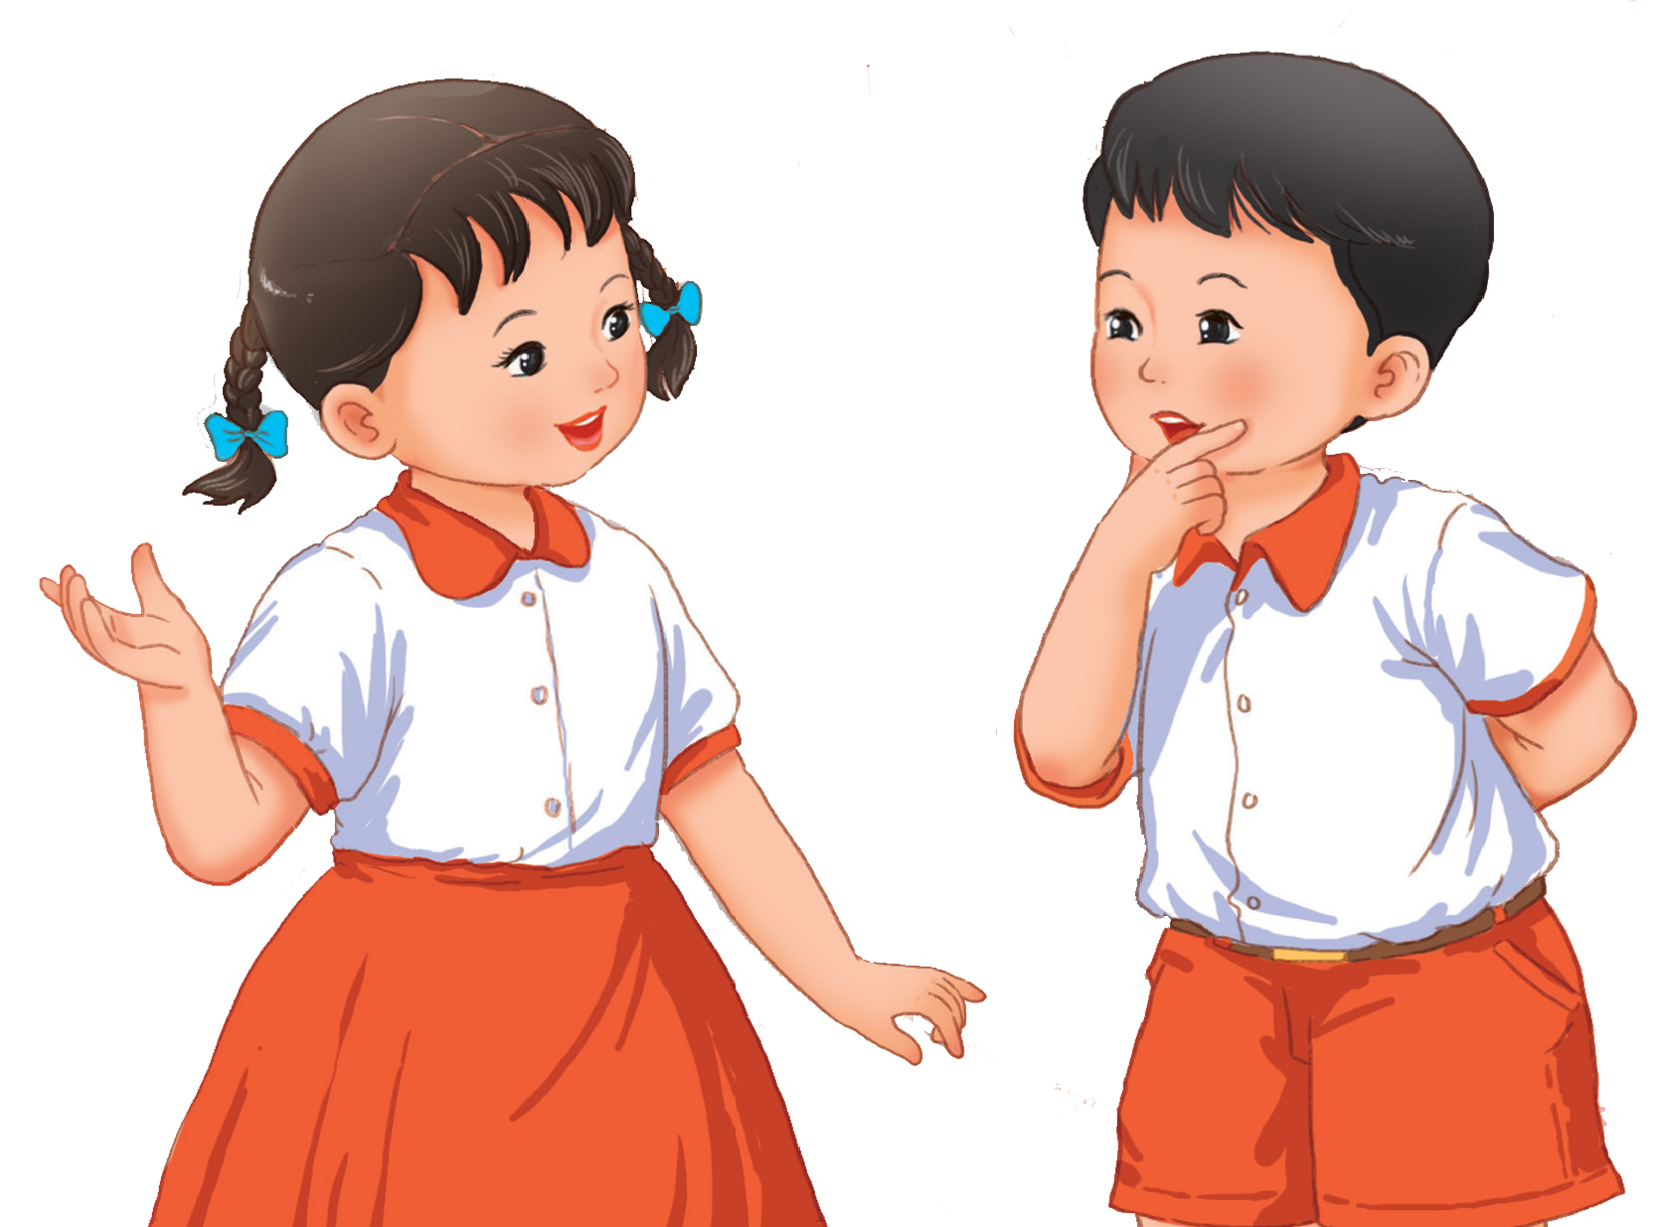
Củng cố bài học

